Slide 1
МИНИСТЕРСТВО ЦИФРОВОГО РАЗВИТИЯ,
СВЯЗИ И МАССОВЫХ КОММУНИКАЦИЙ РОССИЙСКОЙ ФЕДЕРАЦИИ
ФЕДЕРАЛЬНОЕ ГОСУДАРСТВЕННОЕ БЮДЖЕТНОЕ ОБРАЗОВАТЕЛЬНОЕ УЧРЕЖДЕНИЕ ВЫСШЕГО ОБРАЗОВАНИЯ
«САНКТ-ПЕТЕРБУРГСКИЙ ГОСУДАРСТВЕННЫЙ УНИВЕРСИТЕТ ТЕЛЕКОММУНИКАЦИЙ ИМ. ПРОФ. М.А. БОНЧ-БРУЕВИЧА»
(СПбГУТ)
Санкт-Петербургский колледж телекоммуникаций им. Э.Т. Кренкеля
Специальность: 09.02.03 Программирование в компьютерных системах
Курсовой проект
«Разработка информационной системы для управления производством»
Дипломник | Большаков Александр Алексеевич
Руководитель | Кривоносова Наталья Викторовна
Санкт-Петербург 2023

Slide 2
Постановка задач
Большаков Александр Алексеевич. Разработка информационной системы для управления производством
Цель: Разработать информационную систему для управления производством.
Задачи:
Оптимизация производственных процессов.
Способность хранить данные об инвентаризации.
Повышения качества обслуживания.
Адаптация к изменениям.
Возможность хранить данные об отчётах
Полный контроль над количеством продукции.
Разработать программный продукт.

Slide 3
Актуальность проекта
Большаков Александр Алексеевич. Разработка информационной системы для управления производством
В современном мире, технологии и быстрый темп жизни делают обязательной часть качественное управления производственными процессами для создания успешного производства. Разработка информационной системы для управления производством становится актуальной в контексте растущих потребностей рынка к скорости и качеству продукции.

Slide 4
Постановка задачи : функциональные требования
Большаков Александр Алексеевич. Разработка информационной системы для управления производством
Функционал продукта:
Планирование производства:
Возможность отслеживать и создавать план производства.
Рабочие могут заказать недостающие ресурсы прямо к рабочему месту
Управление складом:
Учёт сырья и компонентов на складе.
Учёт рабочего времени и оплата труда:
Возможность отслеживать расписание
Расчёт оплаты труда.
Отчётность:
Создание отчётов о производственной деятельности.

Slide 5
Постановка задачи : нефункциональные требования
Большаков Александр Алексеевич. Разработка информационной системы для управления производством
Требования к разработке продукта:
Производительность
Безопасность
Надёжность
Масштабируемость

Slide 6
Программно-аппаратные средства для разработки
Большаков Александр Алексеевич. Разработка информационной системы для управления производством
Рабочая станция разработки: ПК с качественным процессором, достаточный объём оперативной памяти (16-32 гб) и HDD на 1-2 тб.
Сервер: Open panel
База данных: phpMyAdmin
Среда разработки: Visual studio code

Slide 7
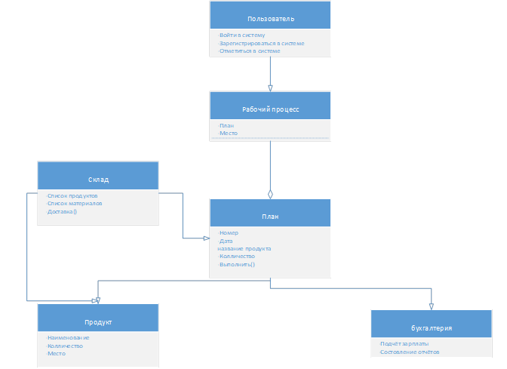
Архитектура системы
Большаков Александр Алексеевич. Разработка информационной системы для управления производством

Slide 8
Моделирование программного обеспечения: диаграмма деятельности
Большаков Александр Алексеевич. Разработка информационной системы для управления производством
Регистрации пользователя менеджером
Создание расписание.

Slide 9
Моделирование программного обеспечения: диаграмма последовательности
Большаков Александр Алексеевич. Разработка информационной системы для управления производством
Инвентаризация ресурсов.
Создание отчётов.

Slide 10
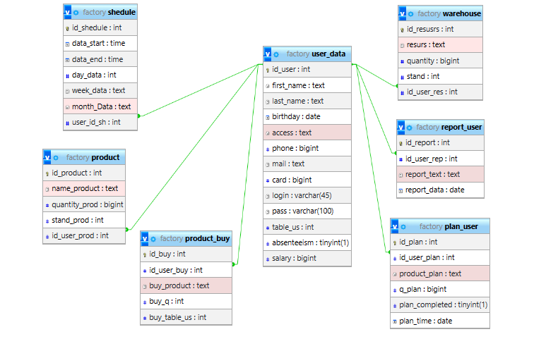
Проектирование баз данных
Большаков Александр Алексеевич. Разработка информационной системы для управления производством
ER-диаграмма базы данных

Slide 11
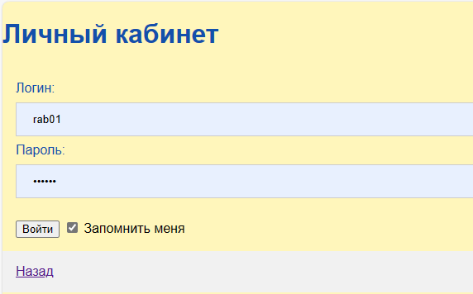
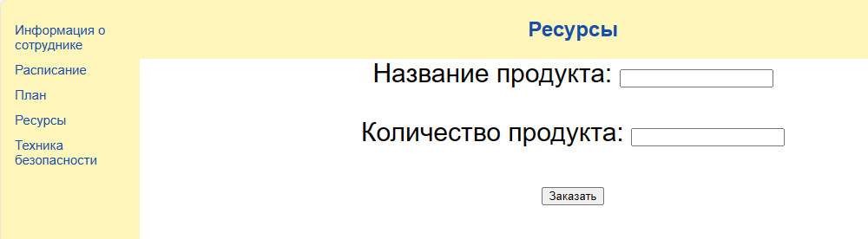
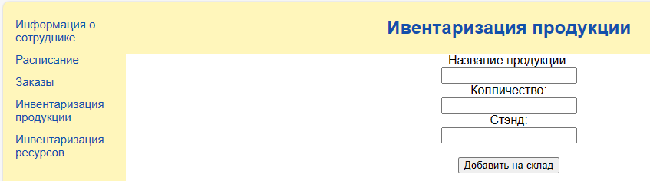
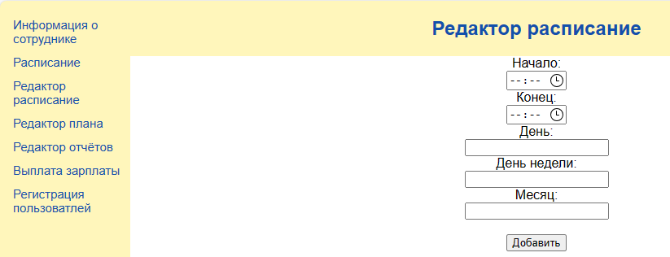
Графический интерфейс
Большаков Александр Алексеевич. Разработка информационной системы для управления производством

Slide 12
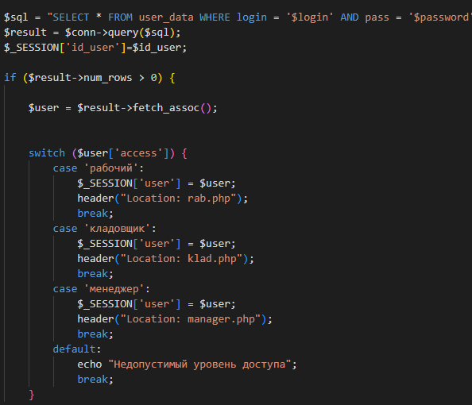
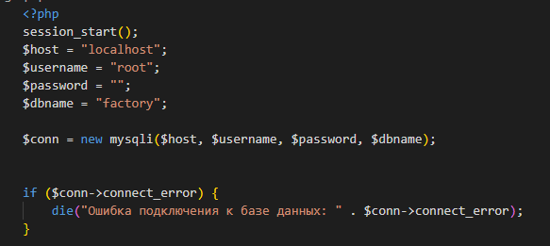
Описание процесса разработки
Большаков Александр Алексеевич. Разработка информационной системы для управления производством
Подключение базы данных
Проверка уровня доступа

Slide 13
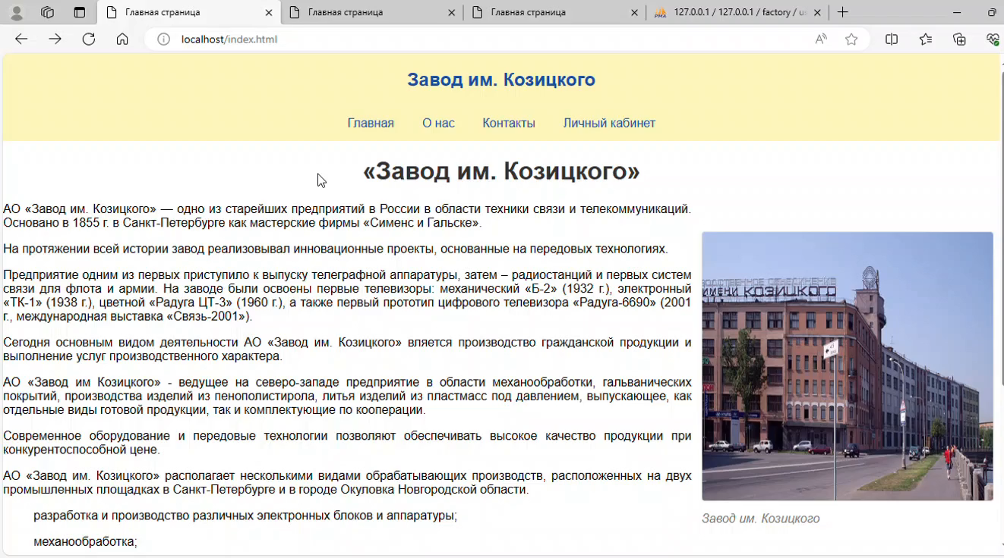
Видео
Большаков Александр Алексеевич. Разработка информационной системы для управления производством

Slide 14
МИНИСТЕРСТВО ЦИФРОВОГО РАЗВИТИЯ,
СВЯЗИ И МАССОВЫХ КОММУНИКАЦИЙ РОССИЙСКОЙ ФЕДЕРАЦИИ
ФЕДЕРАЛЬНОЕ ГОСУДАРСТВЕННОЕ БЮДЖЕТНОЕ ОБРАЗОВАТЕЛЬНОЕ УЧРЕЖДЕНИЕ ВЫСШЕГО ОБРАЗОВАНИЯ
«САНКТ-ПЕТЕРБУРГСКИЙ ГОСУДАРСТВЕННЫЙ УНИВЕРСИТЕТ ТЕЛЕКОММУНИКАЦИЙ ИМ. ПРОФ. М.А. БОНЧ-БРУЕВИЧА»
(СПбГУТ)
Санкт-Петербургский колледж телекоммуникаций им. Э.Т. Кренкеля
Специальность: 09.02.03 Программирование в компьютерных системах
Курсовой проект
«Разработка информационной системы для управления производством»
Дипломник | Большаков Александр Алексеевич
Руководитель | Кривоносова Наталья Викторовна
Санкт-Петербург 2023

